Slide 1
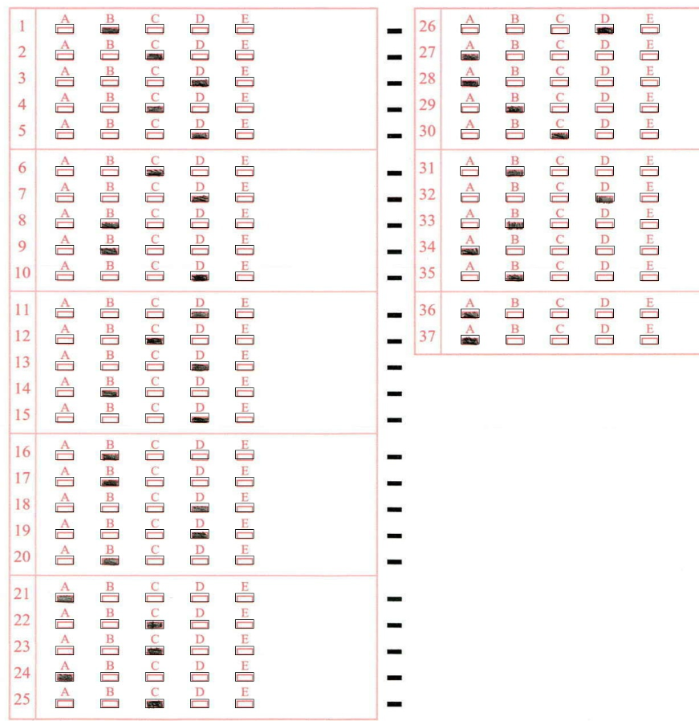
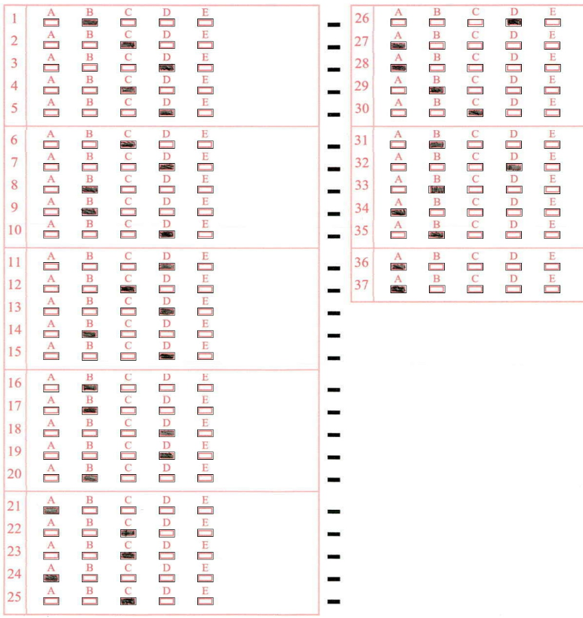
原始校正
原始校正後
每題位移

Slide 2
校正速度比較
測試校正 50個卷號 (P1-P4各50張，總共200張)
原始校正：26秒
原始校正後，整張位移：39秒
原始校正後，每題位移：40秒

